Slide 1


AQUI O Thermes – innovation et attractivité thermale en Nouvelle-Aquitaine
L’exemple de AQUAPRED – un consortium européen, dans le cadre de Interreg - Sudoe
Présentation de AQUI O Thermes, cluster thermal de Nouvelle - Aquitaine
AQUAPRED, un consortium européen au service de la protection de la ressource
Gréoux les Bains/7 novembre 2024

Slide 2
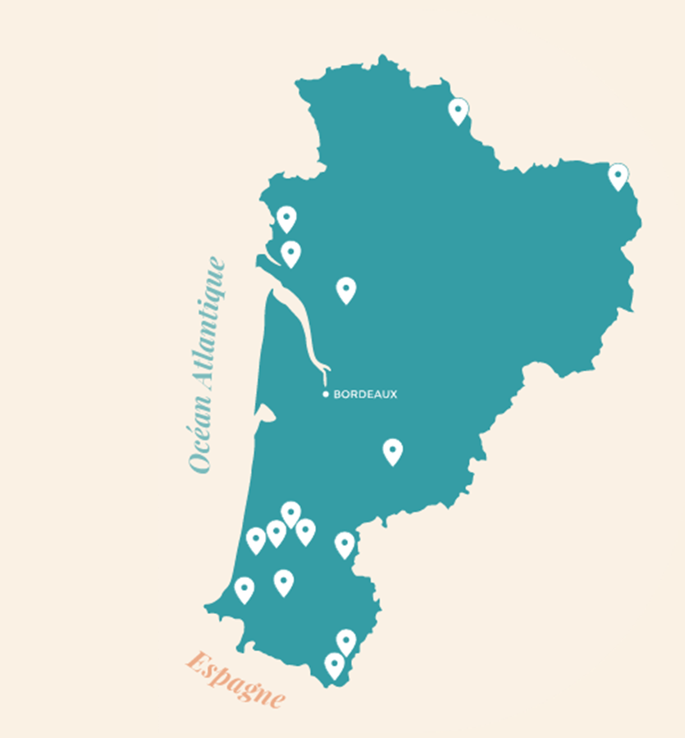
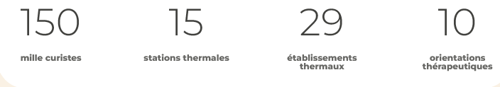
AQUI O Thermes
La Nouvelle-Aquitaine thermale en quelques chiffres
2
28
755 millions de chiffre d’affaires
11 millions taxe dont 5 000 000 € de taxe de séjour
2 226 emplois directs / 20 000 emplois indirects et induits*
Source : GPECT 2020

Slide 3
AQUI O Thermes
Rôle et missions
Selon ses statuts :
« AQUI O Thermes fédère l’ensemble des acteurs de la chaîne de valeur du thermalisme de notre région
L’activité d’AQUI O Thermes est définie selon le modèle suivant :
    consolider l’activité thermale ;
    accompagner les entreprises vers de nouveaux marchés ;
    répondre aux enjeux sociétaux liés au bien-vieillir
  AQUI O Thermes a signé une convention avec le Conseil Régional de Nouvelle-Aquitaine, donnant la charge à AQUI O Thermes de porter , gérer et suivre le plan thermal de Nouvelle-Aquitaine 2023/2028.

Slide 4
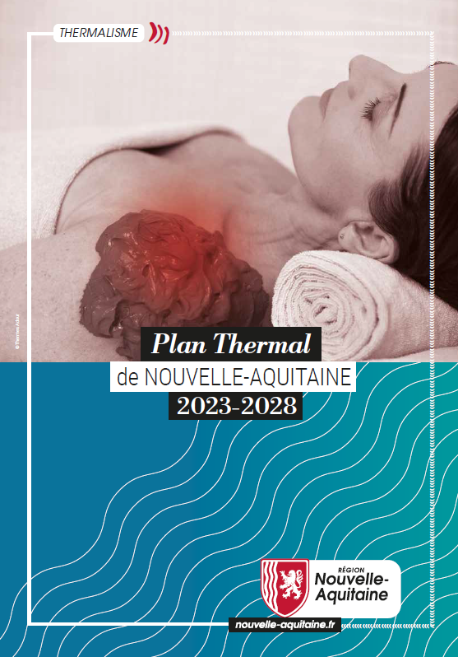
AQUI O Thermes
SRDEEI de NA
Une feuille de route = Plan thermal de Nouvelle -Aquitaine
Feuille de route santé
Plan thermal
Volet 1 : conforter le maillage territorial + complémentarité des stations
Volet 2 : nouveau modèle thermal
Volet 3 : transition vers un thermalisme durable
Volet 4 : attirer et développer des compétences
Volet 5 : innover pour le thermalisme de demain

Slide 5

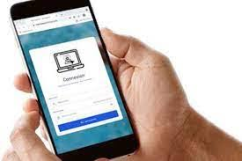



AQUI O Thermes
maillage territorial & complémentarité des stations
évènements / salons➔ Thermalie
nouveau modèle thermal
cure fractionnée
nouveaux publics
transition vers un thermalisme durable
Mutualisation
Energie
innover pour le thermalisme de demain
attirer et développer des compétences
plan de communication & relations presse
Une identité commune
Création de nouveaux diplômes
Projet PROTECT
RSE
Baume de massage
A retravailler si temps - Laurence
Une feuille de route = Plan thermal de Nouvelle -Aquitaine

Slide 6
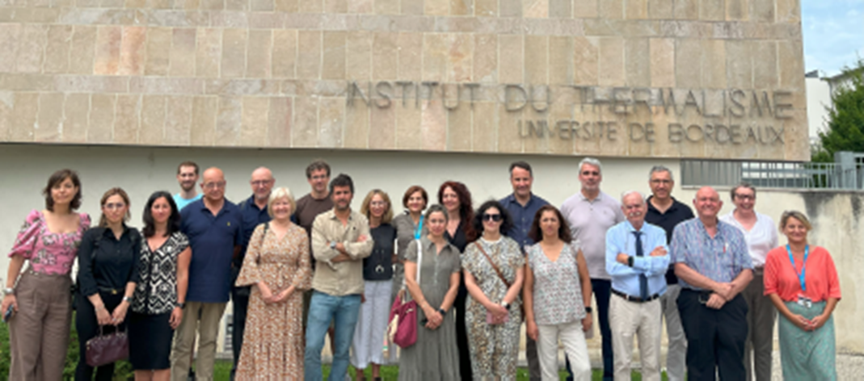

AQUAPRED
Le consortium
crée dans le cadre d’un programme
Interreg - Sudoe
Porteur du projet :
10 partenaires :

Slide 7
AQUAPRED
Présentation du projet
création d’un Système de contrôle et de prévention des contaminants dans les eaux minérales médicinales impliquant l’intelligence artificielle
Objectifs
  proposer aux établissements thermaux un nouvel outil permettant d’anticiper les changements physico-chimiques de l’eau
  Préserver de la ressource en eau en amont et aval de son utilisation
  Faire parler du thermalisme comme Une filière innovante Responsable et durable Moderne et consciente des enjeux du monde d’aujourd’hui

Slide 8
AQUAPRED
En quelques chiffres
  Budget : 1 871 530 ,36 €
  Subvention FEDER : 1 403 647,78 €
  3 régions/ 3 pays
  5 établissements thermaux partie prenante
  13 acteurs et partenaires

Slide 9
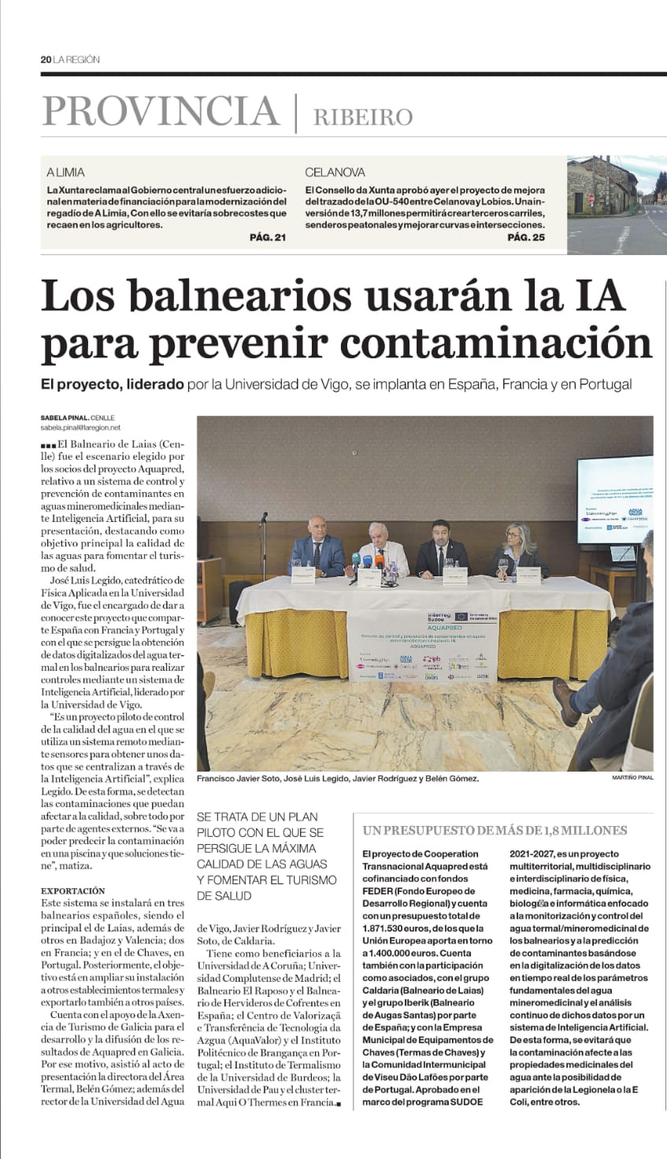
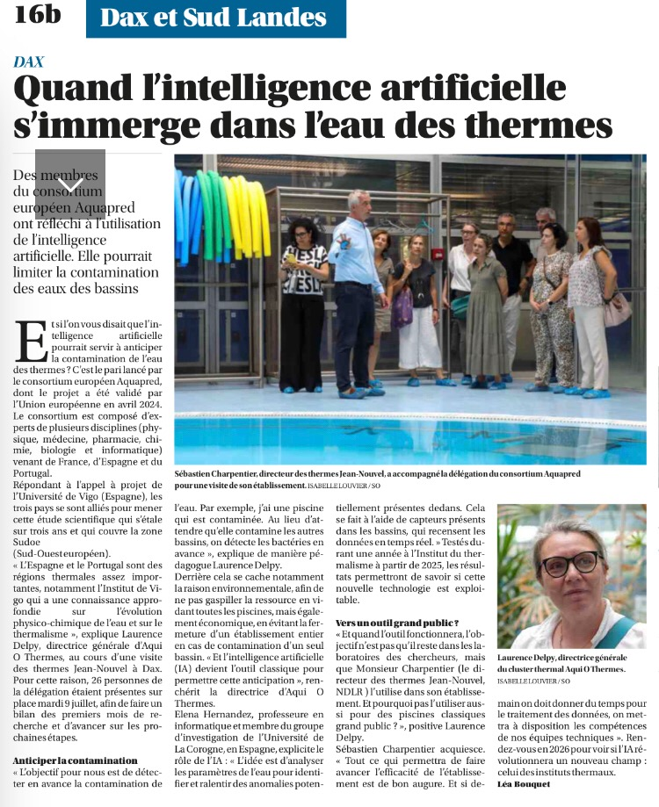
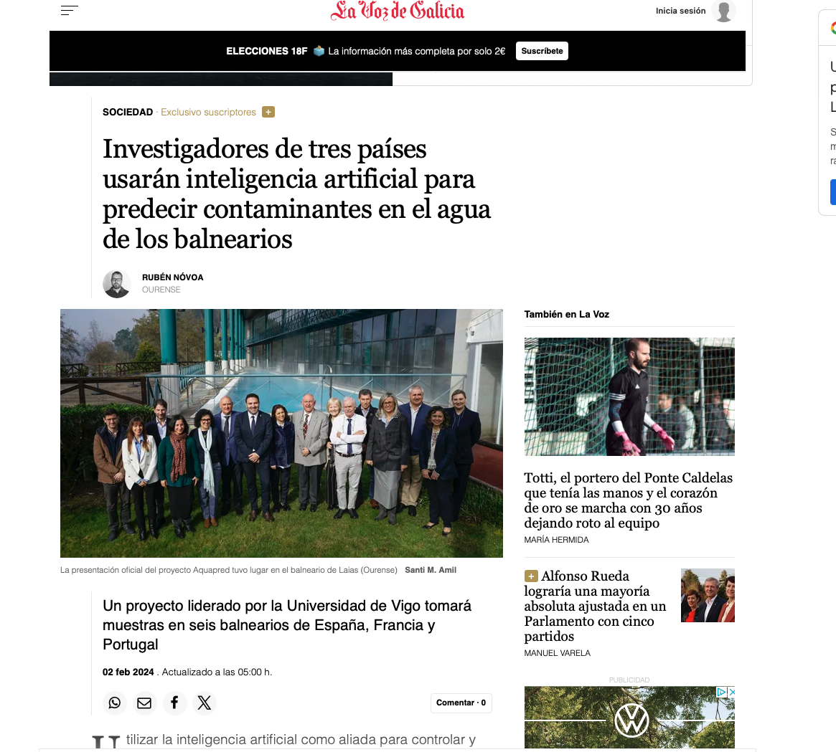
AQUAPRED
Faire reconnaitre le thermalisme comme une filière innovante , au service de la préservation des ressources

Slide 10
AQUAPRED
Les étapes
Développement d'une stratégie commune - 31/10/2025 : Élaboration d'une stratégie pour la gestion et le contrôle de la qualité des eaux thermales dans le territoire SUDOE, incluant l'intégration de systèmes de contrôle automatique pour surveiller en continu les paramètres critiques de l'eau, et l'établissement de protocoles d'alerte pour une réaction rapide en cas de déviation de la qualité.
Déploiement du système de surveillance - 31/12/2025 : Installation de capteurs et de dispositifs de surveillance dans des stations thermales pilotes pour capturer des données sur des paramètres tels que la température, la qualité chimique, et la turbidité de l'eau. Ces données seront utilisées pour évaluer l'efficacité du système de surveillance en temps réel.
Saisie et analyse des données en temps réel - 31/12/2026 : Collecte et analyse de données en conditions réelles pour tester et valider le système de surveillance. L'objectif est d'évaluer l'efficacité du système à mesurer et à maintenir les standards de qualité de l'eau, et à émettre des alertes automatiques en cas de problèmes détectés.
Évaluation du modèle prédictif et amélioration de sa performance - 31/12/2026 : Validation et ajustement d'un modèle prédictif développé pour anticiper les changements de qualité de l'eau. Cette étape comprend l'optimisation du modèle en fonction des données récoltées pour améliorer sa précision et sa fiabilité.
Diffusion des résultats et des avancées - 31/12/2026

Slide 11
AQUAPRED
A compléter Sébastien
Concrètement
AQUAPREDisamulti-territorial,multidisciplinary,andinterdisciplinaryprojectofphysics,medicine,pharmacy,chemistry,biology,andcomputersciencefocusedonthemonitoringandcontrolofthermal/mineral-medicinalwaterinthermalspasandthepredictionofcontaminantsbasedonthedigitalizationofdata,inreal-time,ofthefundamentalparametersofmineral-medicinalwater)

Slide 12
AQUAPRED
Intérêt de développer des partenariats européens
Compléter ses connaissances
S’ouvrit à de nouvelles méthodes de travail
Des budgets européens
Positionner le thermalisme, comme une filière innovante, ouverte vers le monde et vers l’avenir

Slide 13

Proposta: Apoiado pelo programa Interreg - Sudoe, o AQUAPRED é uma rede de atores franceses, espanhóis e portugueses que trabalham na criação de uma ferramenta de Inteligência Artificial para monitorizar a qualidade e o controlo das águas termais, em tempo real.
Propuesta: Apoyado por el programa Interreg - Sudoe, AQUAPRED es una red de actores franceses, españoles y portugueses que trabajan en la creación de una herramienta de Inteligencia Artificial para monitorizar la calidad y el control de las aguas termales en tiempo real.
A propos : Soutenu par le programme Interreg – Sudoe, AQUAPRED est un réseau d’acteurs français, espagnol et portugais, travaillant à la création d’un outil d’IA au service de la qualité et du contrôle des eaux thermales en temps réel.

